Slide 1


Programowanie I
Wykład dla kierunku kognitywistyka (WFiNS)
Jacek Matulewski
Katedra Informatyki Stosowanej
WFAiIS, UMK
WWW: http://www.fizyka.umk.pl/~jacek
E-mail: jacek@fizyka.umk.pl
semestr letni 2020

Slide 2
Zajęcia
for(int i = 1; i <= 6; ++i)
{
Wykład (prezentacja na stronie)
Pytania kontrolne
Ćwiczenia (filmy na stronie)
Zadania -> wysłać emailem //można w parach
}
Sesja Q&A (siódme spotkanie)
if(zadania oddane)
{
//kolokwium niekoniecznie za 7 tygodni
Kolokwium (ósme spotkanie, 1h)
do { Kolokwium poprawkowe } while (niezdane);
}

Slide 3
Podział języków programowania
Języki programowania
Zasady określające tworzenie
programów komputerowych
(syntaksa + semantyka + typy danych)
Języki imperatywne
sekwencja instrukcji (algorytm)
Języki deklaratywne
opis stanu docelowego (np. dokumentu)
Asembler
Fortran, R,
C/C++, C#, Java
i wiele innych
Języki logiki
np. Prolog
Języki znaczników
np. HTML, TeX
Inne
Języki funkcyjne
np. Ocaml, F#
Języki modelowania
np. UML

Slide 4
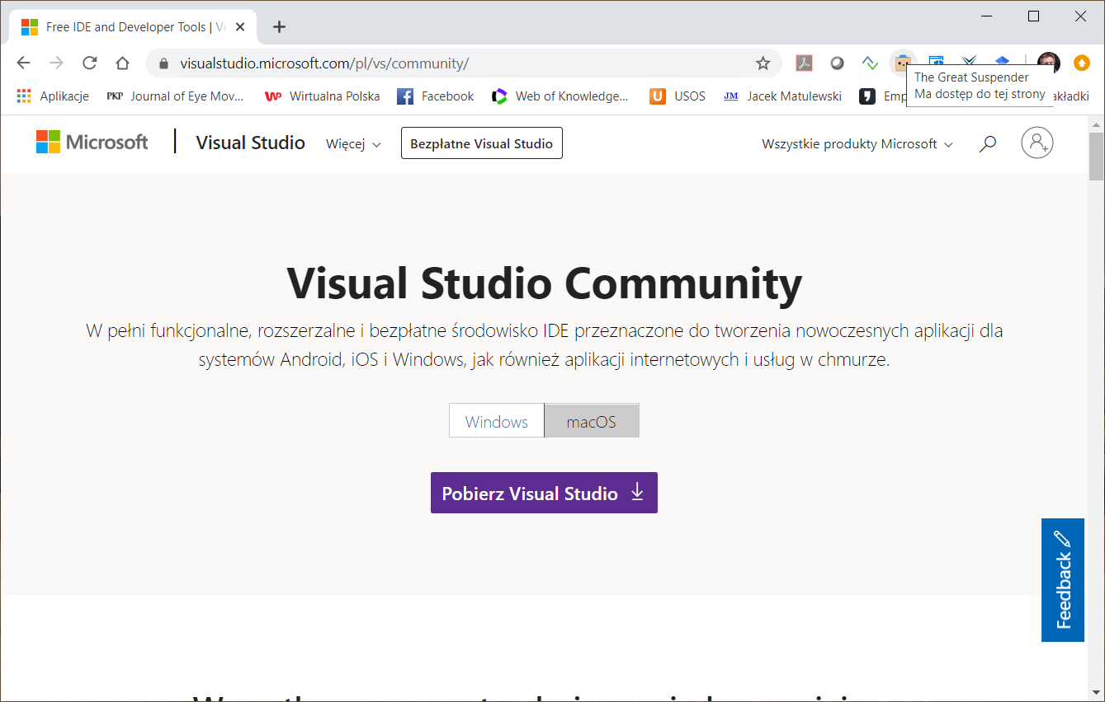
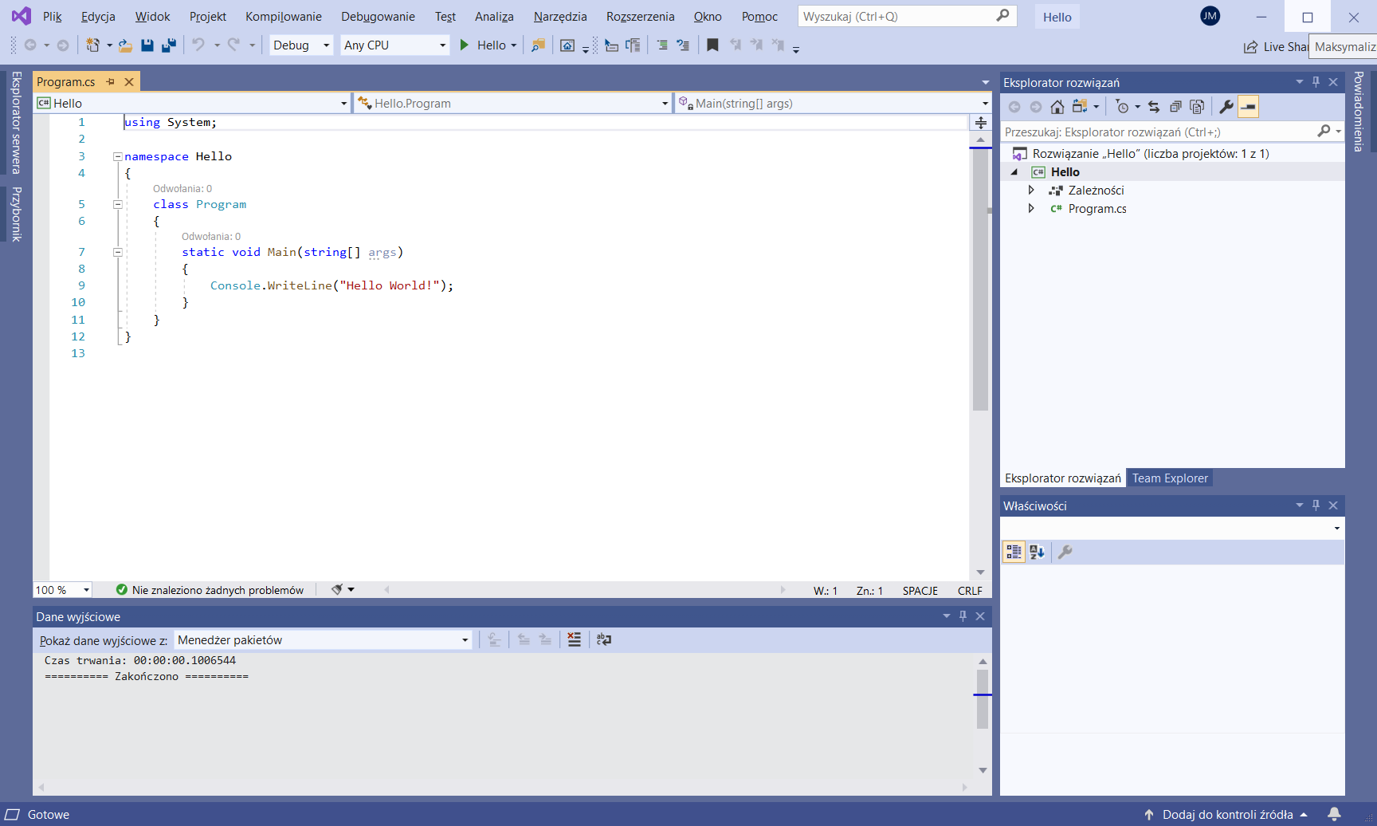
Visual Studio Community

Slide 5
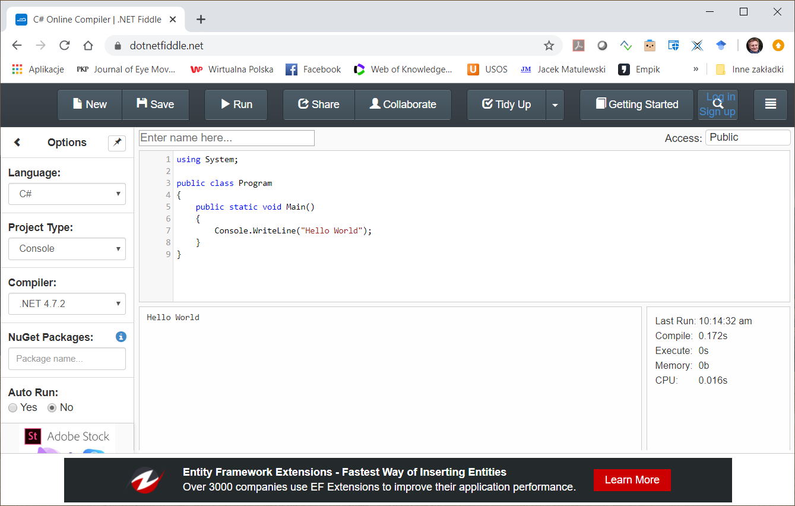
Środowisko online

Slide 6
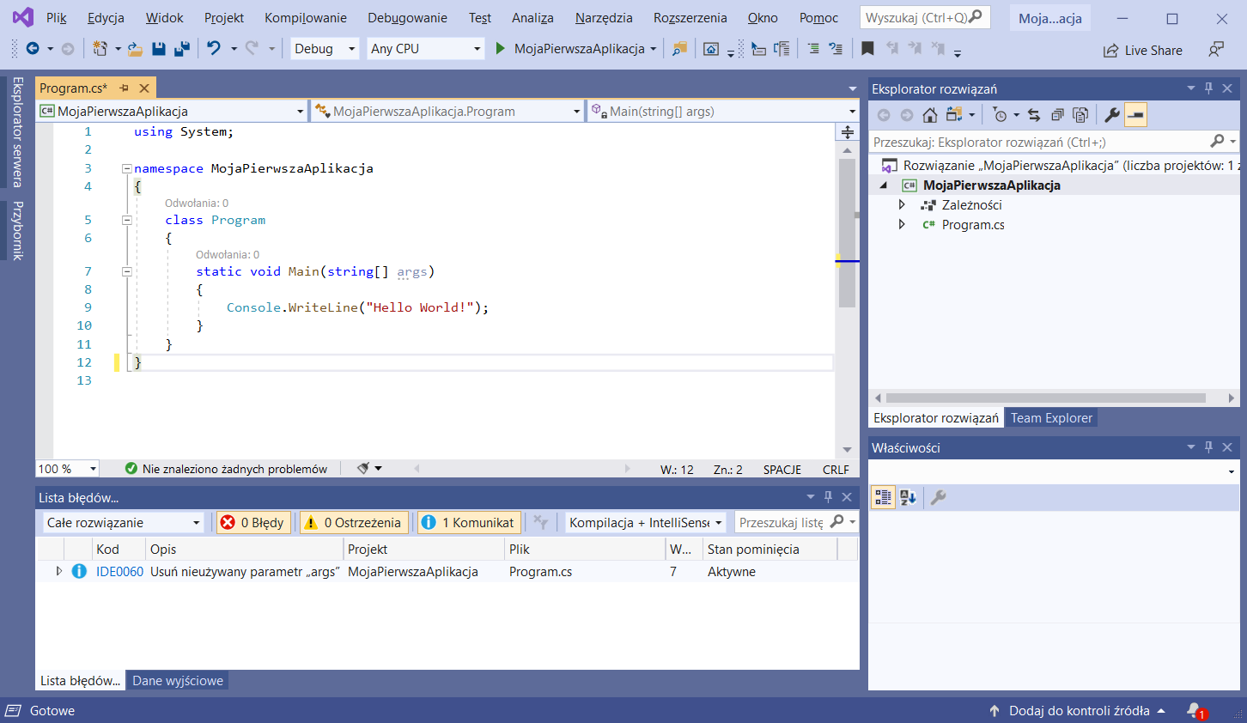
Kod C#
Kolorowanie kodu

Slide 7
Kod C#

Slide 8
Kod C#

Slide 9
Witaj Świecie!
using System;
namespace Hello
{
class Program
{
static void Main(string[] args)
{
Console.WriteLine("Hello World!");
}
}
}

Slide 10
Witaj Świecie!
using System;
namespace Hello
{
class Program
{
static void Main(string[] args)
{
Console.WriteLine("Hello World!");
}
}
}

Slide 11
Witaj Świecie!
using System;
namespace Hello
{
class Program
{
static void Main(string[] args)
{
Console.WriteLine("Hello World!");
}
}
}

Slide 12
Witaj Świecie!
using System;
namespace Hello
{
class Program
{
static void Main(string[] args)
{
Console.WriteLine("Hello World!");
}
}
}

Slide 13
Witaj Świecie!
using System;
namespace Hello
{
class Program
{
static void Main(string[] args)
{
Console.WriteLine("Hello World!");
}
}
}

Slide 14
Witaj Świecie!
using System;
namespace Hello
{
class Program
{
static void Main(string[] args)
{
Console.WriteLine("Hello World!");
}
}
}

Slide 15
Witaj Świecie!
using System;
namespace Hello
{
class Program
{
static void Main(string[] args)
{
Console.WriteLine("Hello World!");
}
}
}

Slide 16
Witaj Świecie!
using System;
namespace Hello
{
class Program
{
static void Main(string[] args)
{
Console.WriteLine("Hello World!");
}
}
}

Slide 17
Witaj Świecie!
using System;
namespace Hello
{
class Program
{
static void Main(string[] args)
{
Console.WriteLine("Hello World!");
}
}
}
Kropka (.) – operator dostępu

Slide 18
Witaj Świecie!
using System;
namespace Hello
{
class Program
{
static void Main(string[] args)
{
Console.Out.WriteLine("Hello World!");
}
}
}

Slide 19
Klawisze skrótów w VS
Kombinacja klawiszy | Funkcja
Ctrl+F | Przeszukiwanie kodu
Ctrl+H | Przeszukiwanie z zastąpieniem
F3 | Poszukiwanie następnego wystąpienia szukanego ciągu
Ctrl+J | Menu uzupełniania kodu
Ctrl+Spacja | Menu uzupełniania kodu lub uzupełnienie, jeżeli jednoznaczne
Ctrl+Shift+Spacja | Informacja o argumentach metody
Ctrl+L | Usunięcie bieżącej linii
Ctrl+S | Zapisanie bieżącego pliku
Ctrl+Z | Cofnięcie ostatnich zmian w kodzie
Ctrl+A | Zaznaczenie kodu w całym pliku
Ctrl+X, Ctrl+C, Ctrl+V | Obsługa schowka
F7, Shift+F7 | Przełączenie między edytorem a widokiem projektowania (w aplikacjach z interfejsem)
Ctrl+Shift+B lub F6 | Budowanie całego projektu (klawisz F6 może nie działać)
F5 | Kompilacja i uruchomienie aplikacji w trybie debugowania
Ctrl+F5 | Kompilacja i uruchomienie aplikacji bez debugowania
Ctrl+. lub Alt+Enter | Pokaż rozwiązanie problemu (kod z czerwonym podkreśleniem)

Slide 20
Pierwszy program
static void Main(string[] args)
{
Console.WriteLine("Jak Ci na imię?");
Console.Write("Napisz tutaj swoje imię: ");
string imię = Console.ReadLine();
if (imię.Length == 0)
{
Console.Error.WriteLine("Błąd: nie podano imienia! ");
return;
}
else Console.WriteLine("Długość imienia " + imię.Length);
bool niewiasta = imię.ToLower()[imię.Length - 1] == 'a';
if (imię == "Kuba" || imię == "Barnaba") niewiasta = false;
Console.WriteLine(
"Jesteś " + (niewiasta ? "kobietą" : "mężczyzną") + "!");
Console.WriteLine("Naciśnij Enter...");
Console.Read();
}

Slide 21
Pierwszy program
static void Main(string[] args)
{
Console.WriteLine("Jak Ci na imię?");
Console.Write("Napisz tutaj swoje imię: ");
string imię = Console.ReadLine();
if (imię.Length == 0)
{
Console.Error.WriteLine("Błąd: nie podano imienia! ");
return;
}
else Console.WriteLine("Długość imienia " + imię.Length);
bool niewiasta = imię.ToLower()[imię.Length - 1] == 'a';
if (imię == "Kuba" || imię == "Barnaba") niewiasta = false;
Console.WriteLine(
"Jesteś " + (niewiasta ? "kobietą" : "mężczyzną") + "!");
Console.WriteLine("Naciśnij Enter...");
Console.Read();
}
Średniki

Slide 22
Pierwszy program
static void Main(string[] args)
{
Console.Out.WriteLine("Jak Ci na imię?");
Console.Out.Write("Napisz tutaj swoje imię: ");
string imię = Console.In.ReadLine();
if (imię.Length == 0)
{
Console.Error.WriteLine("Błąd: nie podano imienia! ");
return;
}
else Console.Out.WriteLine("Długość imienia " + imię.Length);
bool niewiasta = imię.ToLower()[imię.Length - 1] == 'a';
if (imię == "Kuba" || imię == "Barnaba") niewiasta = false;
Console.Out.WriteLine(
"Jesteś " + (niewiasta ? "kobietą" : "mężczyzną") + "!");
Console.Out.WriteLine("Naciśnij Enter...");
Console.In.Read();
}

Slide 23
Pierwszy program
static void Main(string[] args)
{
Console.WriteLine("Jak Ci na imię?");
Console.Write("Napisz tutaj swoje imię: ");
string imię = Console.ReadLine();
if (imię.Length == 0)
{
Console.Error.WriteLine("Błąd: nie podano imienia! ");
return;
}
else Console.WriteLine("Długość imienia " + imię.Length);
bool niewiasta = imię.ToLower()[imię.Length - 1] == 'a';
if (imię == "Kuba" || imię == "Barnaba") niewiasta = false;
Console.WriteLine(
"Jesteś " + (niewiasta ? "kobietą" : "mężczyzną") + "!");
Console.WriteLine("Naciśnij Enter...");
Console.Read();
}

Slide 24
Pierwszy program
static void Main(string[] args)
{
Console.WriteLine("Jak Ci na imię?");
Console.Write("Napisz tutaj swoje imię: ");
string imię = Console.ReadLine();
if (imię.Length == 0)
{
Console.Error.WriteLine("Błąd: nie podano imienia! ");
return;
}
else Console.WriteLine("Długość imienia " + imię.Length);
bool niewiasta = imię.ToLower()[imię.Length - 1] == 'a';
if (imię == "Kuba" || imię == "Barnaba") niewiasta = false;
Console.WriteLine(
"Jesteś " + (niewiasta ? "kobietą" : "mężczyzną") + "!");
Console.WriteLine("Naciśnij Enter...");
Console.Read();
}

Slide 25
Pierwszy program
static void Main(string[] args)
{
Console.WriteLine("Jak Ci na imię?");
Console.Write("Napisz tutaj swoje imię: ");
string imię = Console.ReadLine();
if (imię.Length == 0)
{
Console.Error.WriteLine("Błąd: nie podano imienia! ");
return;
}
else Console.WriteLine("Długość imienia " + imię.Length);
bool niewiasta = imię.ToLower()[imię.Length - 1] == 'a';
if (imię == "Kuba" || imię == "Barnaba") niewiasta = false;
Console.WriteLine(
"Jesteś " + (niewiasta ? "kobietą" : "mężczyzną") + "!");
Console.WriteLine("Naciśnij Enter...");
Console.Read();
}

Slide 26
Pierwszy program
static void Main(string[] args)
{
Console.WriteLine("Jak Ci na imię?");
Console.Write("Napisz tutaj swoje imię: ");
string imię = Console.ReadLine();
if (imię.Length == 0)
{
Console.Error.WriteLine("Błąd: nie podano imienia! ");
return;
}
else Console.WriteLine("Długość imienia " + imię.Length);
bool niewiasta = imię.ToLower()[imię.Length - 1] == 'a';
if (imię == "Kuba" || imię == "Barnaba") niewiasta = false;
Console.WriteLine(
"Jesteś " + (niewiasta ? "kobietą" : "mężczyzną") + "!");
Console.WriteLine("Naciśnij Enter...");
Console.Read();
}

Slide 27
Pierwszy program
static void Main(string[] args)
{
Console.WriteLine("Jak Ci na imię?");
Console.Write("Napisz tutaj swoje imię: ");
string imię = Console.ReadLine();
if (imię.Length == 0)
{
Console.Error.WriteLine("Błąd: nie podano imienia! ");
return;
}
else Console.WriteLine("Długość imienia " + imię.Length);
bool niewiasta = imię.ToLower()[imię.Length - 1] == 'a';
if (imię == "Kuba" || imię == "Barnaba") niewiasta = false;
Console.WriteLine(
"Jesteś " + (niewiasta ? "kobietą" : "mężczyzną") + "!");
Console.WriteLine("Naciśnij Enter...");
Console.Read();
}

Slide 28
Pytania
Jakie skróty klawiszowe służą do kompilacji i uruchomienia programu? Czym różni się działanie skrótów F5 i Ctrl+F5?
Jakie strumienie dostępne są w klasie Console?
Do czego służą?
Do czego służy metoda Console.WriteLine,
a do czego Console.ReadLine?
Czym różnią się operatory = i ==? Jakiego typu wartości zwraca drugi z nich?
Do czego służy instrukcja if..else?
Jak nazywa się pierwsza metoda wywoływana
po uruchomieniu programu?

Slide 29
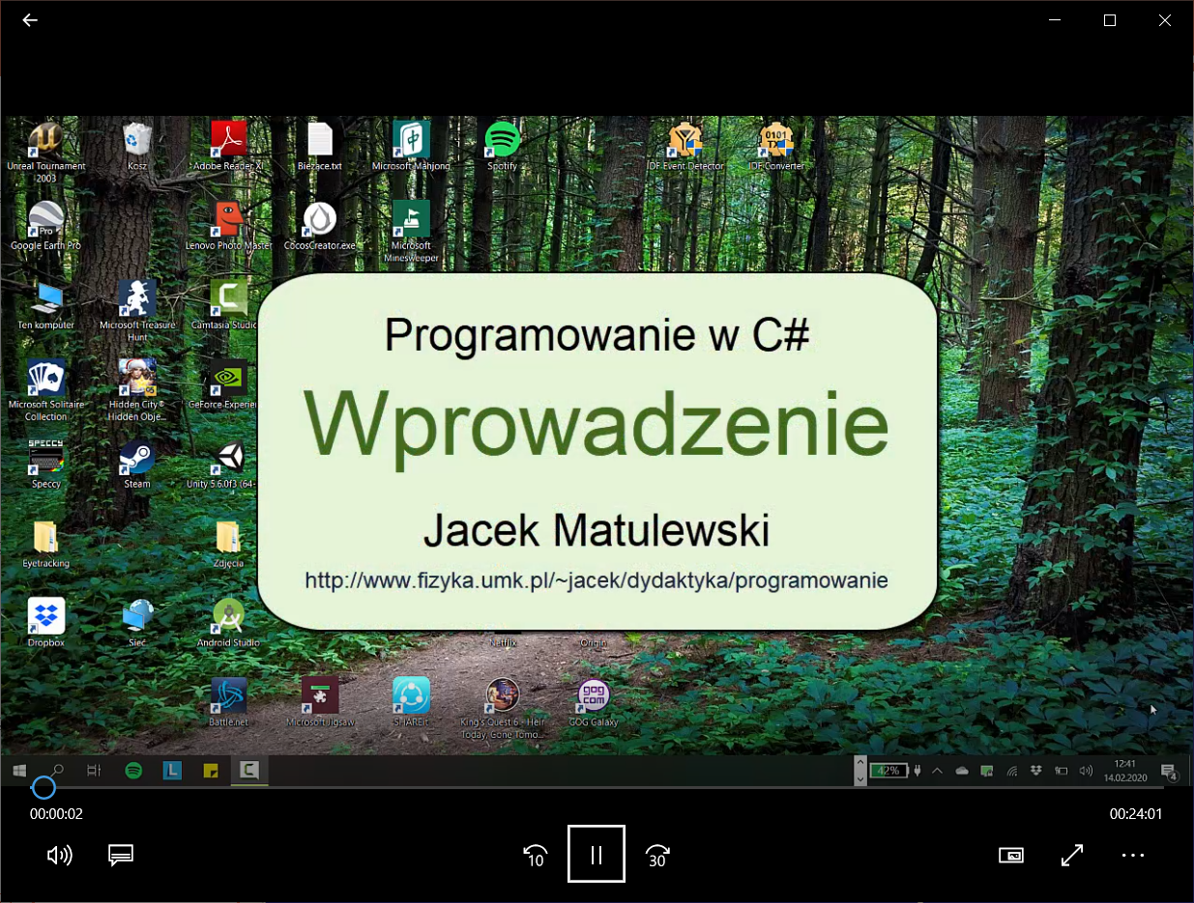
Ćwiczenia

